Slide 1
Présentation

Slide 2
Sommaire
1 Concept “La Valromeysanne”
2 L’organisation
3 Les soutiens
4 L’historique
5 Bilan
6 État des lieux
7 Projets
8 Échanges / Questions

Slide 3
Le concept actuel de LA VALROMEYSANNE
1.
La Valromeysanne est une manifestation qui a pour but de :
Créer une animation sportive et festive dans le village de Champagne-en-Valromey
Faire découvrir notre territoire
Partager notre passion sportive
Associer les habitants à cette fête

Slide 4
L’organisation
2.
Organisée par 2 associations
Club de vélo cyclo-route et VTT
- Association festive de Champagne-en-Valromey

Slide 5
Une fête de Village, sportive et conviviale
2 fours allumés, pour cuire tartes salées et sucrées
Repas et buvette
Fête du Four
4 Circuits Cyclo-route, tracés dans le Valromey
1 Balade VTT familiale, accompagnée
Ravitos avec produits
du terroir
Randos Cyclos
Randos Pédestres
4 Circuits pédestres, dans le Valromey
Animations musicales

Slide 6
L’engagement et le soutien :
3.
D’acteurs économiques, sponsors de la manifestation
De bénévoles des associations organisatrices
De bénévoles d’autres associations
De propriétaires de terrains
De la commune et des communes environnantes
De collectivités départementales

Slide 7
Histoire d’une fête de village
4.
D’une idée de fête de village, LA VALROMEYSANNE a vu le jour grâce à la volonté de personnes voulant créer une animation, sportive et festive.
Sportive avec des randonnées cyclos et pédestres
Festive avec une vente de tartes cuites au four à pain du village, et des animations musicales
Un savoir faire de deux associations qui a permis une maitrise de cette fête. Mais également une volonté mutuelle de personnes voulant faire partager un moment convivial aux habitants du village et des environs.

Slide 8
La Valromeysanne en vidéo

Slide 9
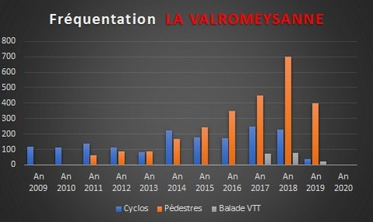
Bilan fréquentation en chiffres
5.
11 manifestations depuis sa création en 2009
Jusqu’à 700 pédestres, 250 cyclos et 80 découverte VTT
400 tartes cuites au four à pain

Slide 10
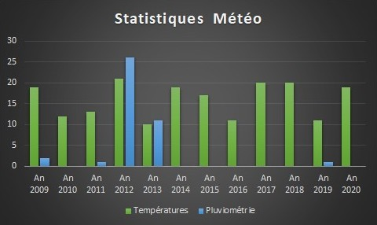
Stats météo
La météo est un facteur important, qui influence le taux de fréquentation
On peut nettement s’en apercevoir de 2011 à 2013, où la fréquentation est stable à son minimum
Vient ensuite une augmentation progressive de fréquentation concernant le pédestre, tandis que le cyclo a atteint son Maximum en 2017

Slide 11
En résumé
Nous constatons une hausse progressive de la fréquentation.
Aussi, la météo est un facteur important qui influence le taux de fréquentation
D’autres facteurs viennent influencer LA VALROMEYSANNE, ainsi les participants sont de plus en plus nombreux et reviennent chaque année pour beaucoup d’autres choses, comme :
La vente de tartes et animations situés au centre du village
La qualité de ses parcours pédestres et cyclo
La qualité des ravitaillements
Un terrain adapté pour la pratique de la randonnée pédestre et cyclo
Un bon rapport qualité prix

Slide 12
Une dimension territoriale

Slide 13
Questions ?

Slide 14
État des lieux
6.
Les organisateurs ont conscience qu’une organisateur de cette ampleur, nécessite beaucoup de ressources et demande un nombre conséquent de bénévoles.
La ressource en bénévoles est fragile, et doit être pérennisée pour assurer le maintien de la qualité des services proposés.
Après ce constat, l’idée d'élargir cette fête à d’autres associations est venue dès 2019.
Les organisateurs sont dans une démarche qui vise à demander du soutien aux communes et associations du Valromey, pour faire de cette fête, une grande fête du Valromey.

Slide 15
Les projets
7.
Donnez une dimension plus grande à cette manifestation
Pérenniser une fête reconnue
En faire une fête populaire en Valromey

Slide 16
Projet
Créer une animation sportive et festive dans tout le territoire du Valromey
Faire de cette manifestation, une fête reconnue à l’échelle du territoire, avec la participation de toutes les communes et des habitants. Le temps d’une journée ou d’un week-end.
Encourager le développement sportif éco-responsable
Faire de LA VALROMEYSANNE, une manifestation sensibilisant la population aux activités sportives « vertes ». Adopter une organisation plus écologique (gobelets réutilisables, couverts écologique, poubelles de tri, RAVITO avec produits locaux, …), et proposer des animations cohérentes avec le thème.

Slide 17
Projet
Améliorer le développement social et économique du territoire
Faire de LA VALROMEYSANNE, une fête permettant aux habitants de se retrouver, d’échanger, de partager de bons moments sportifs et conviviaux. Un bon moyen pour améliorer « le vivre ensemble ».
Mais aussi pour se développer ensemble sur des projets communs.
Associer tous les acteurs du territoire
Faire connaitre notre territoire avec la participation d’acteurs locaux.
Une richesse territoriale à la vue de tous.

Slide 18
Projet
En faire une fête populaire accessible à tous !
Faire de LA VALROMEYSANNE, une fête accessible financièrement
Rester dans un concept festif et non événementiel
Proposer des animations cohérentes avec les activités existantes de notre territoire

Slide 19
MERCI

Slide 20
Échanges / Questions / Idées
8.
Créer une animation sportive et festive dans tout le territoire du Valromey
Encourager le développement sportif éco-responsable
Améliorer le développement social et économique du territoire
Associer tous les acteurs du territoire
En faire une fête populaire accessible à tous !

Slide 21
Échanges / Questions / Idées
8.
Idées proposées lors de la précédente présentation
31 mars 2021 Valromey sur Séran, Arvière, OT BugeySud, Asso. Plateau Hauteville
Se fixer un but pour utiliser les fonds récoltés
Garder la même organisation la première année, afin de contrôler et de tester la nouvelle formule
Garder la même co-organisation, ou créer une association « La Valromeysanne » ?
10 juin 2021 SIVOM

